Slide 1
模块2 C4D建模技法

Slide 2
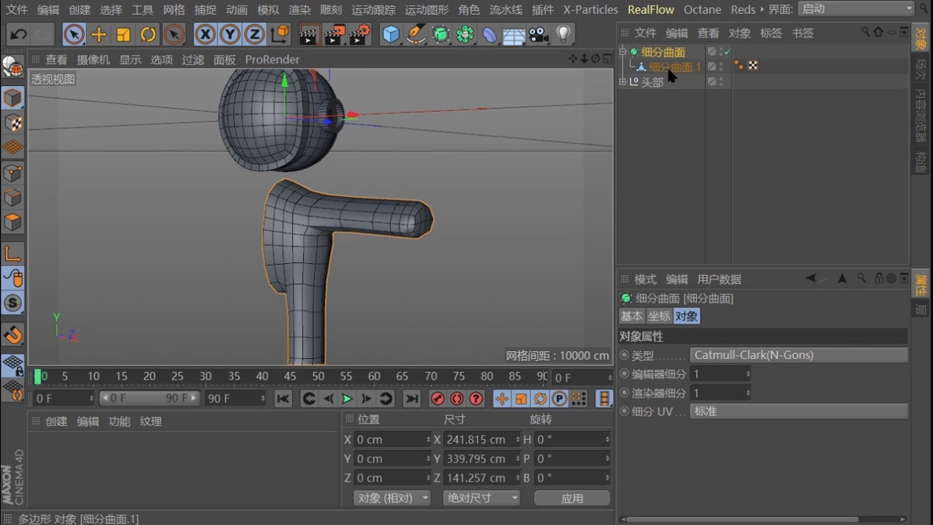
2.1 运用多边形建模法制作宇航员角色模型
2.1.3 细化宇航员的手部模型
步骤1:添加细分曲面,将细分曲面.1对象作为细分曲面的子级对象,将“编辑器细分”和“渲染器细分”都设置为1,如图2-36所示。
图2-36 添加手部细分曲面

Slide 3
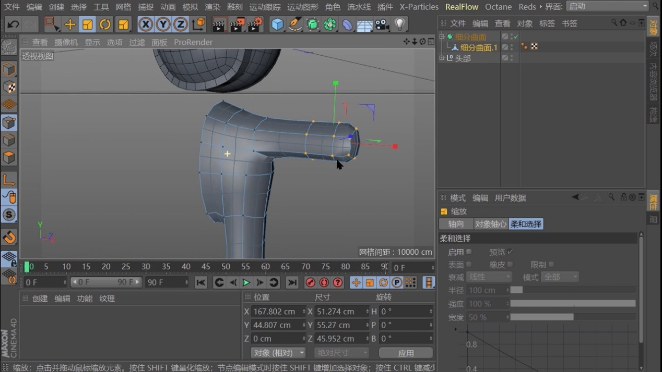
2.1 运用多边形建模法制作宇航员角色模型
2.1.3 细化宇航员的手部模型
步骤2:使用移动工具和缩放工具调整手部的长短和粗细,如图2-37所示。
图2-37 调整手部的长短和粗细

Slide 4
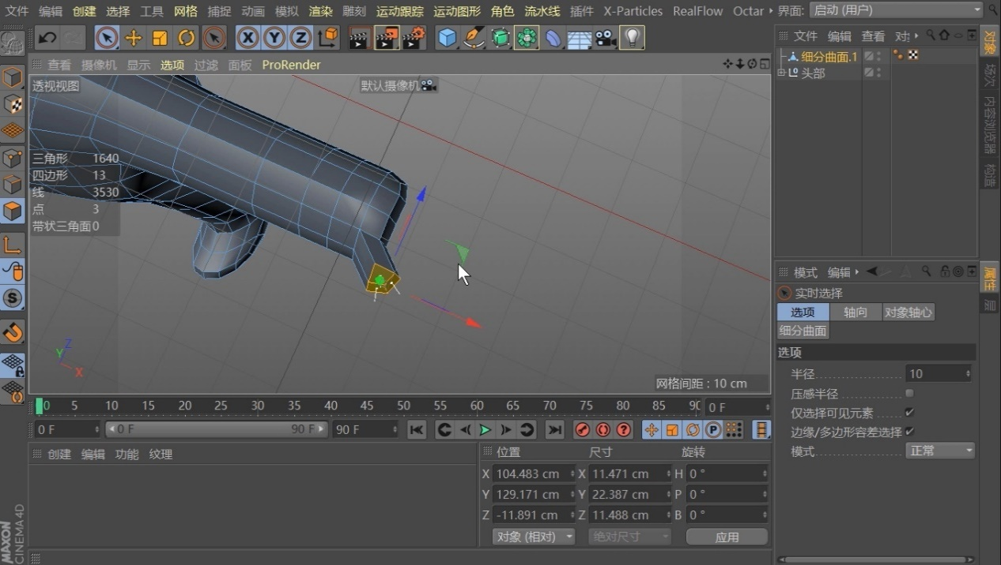
2.1 运用多边形建模法制作宇航员角色模型
2.1.3 细化宇航员的手部模型
步骤3:先按住“Shift”键选择手部的三个多边形,然后再按住“Ctrl”键和鼠标左键,移动鼠标,得到拇指模型,如图2-38所示。
图2-38 制作拇指模型

Slide 5
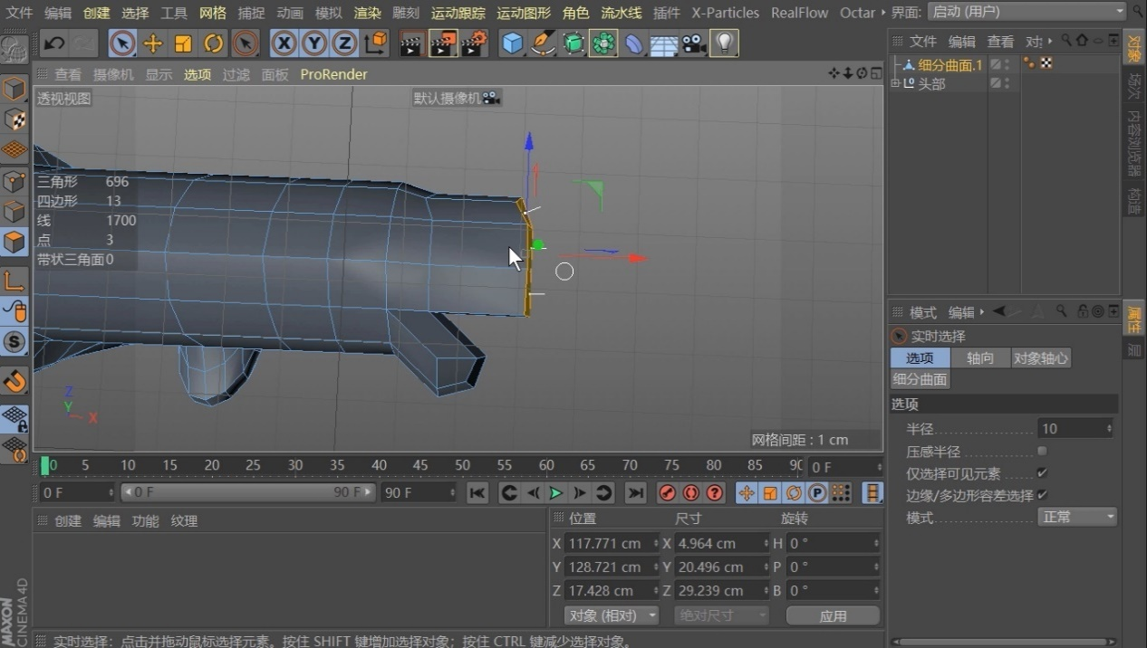
2.1 运用多边形建模法制作宇航员角色模型
2.1.3 细化宇航员的手部模型
步骤4:先按住“Shift”键选择手部的三个多边形,然后再按住“Ctrl”键和鼠标左键,移动鼠标,得到手掌模型,如图2-39所示。
图2-39 制作手掌模型

Slide 6
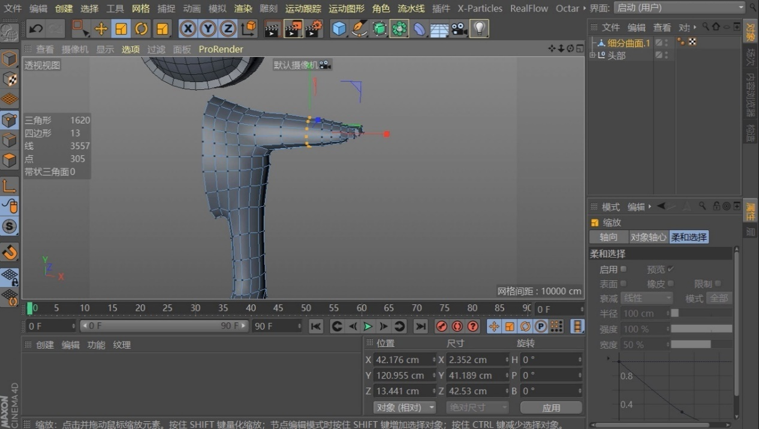
2.1 运用多边形建模法制作宇航员角色模型
2.1.3 细化宇航员的手部模型
步骤5:在点模式下,使用缩放工具调整手部的形态,如图2-40所示。
图2-40 调整手部的形态

Slide 7
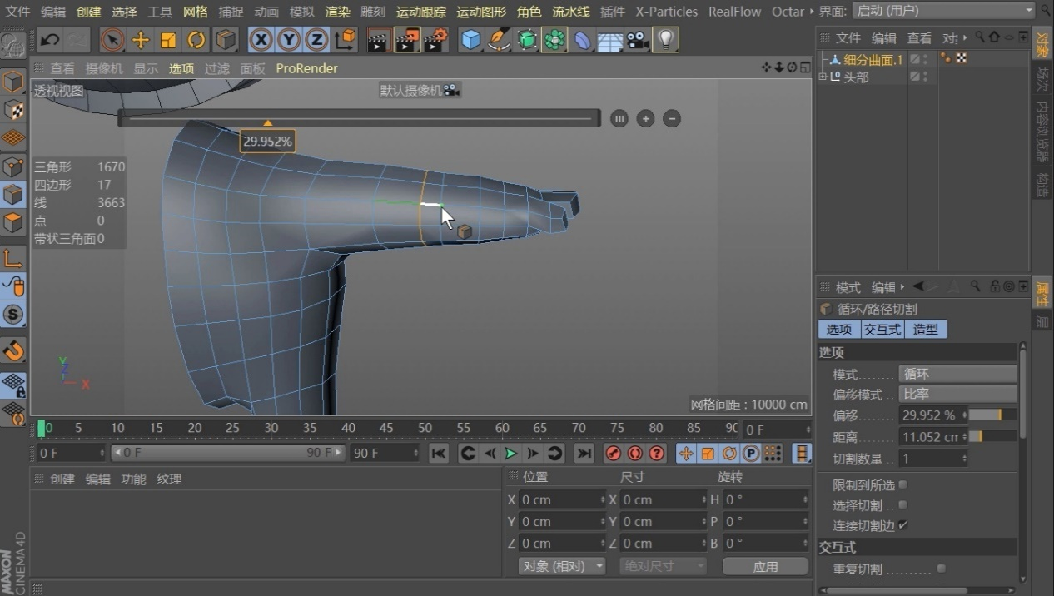
2.1 运用多边形建模法制作宇航员角色模型
2.1.3 细化宇航员的手部模型
步骤6:使用循环/路径切割工具在手臂的中间位置添加循环边,如图2-41所示。
图2-41 添加手臂中间位置的循环边

Slide 8
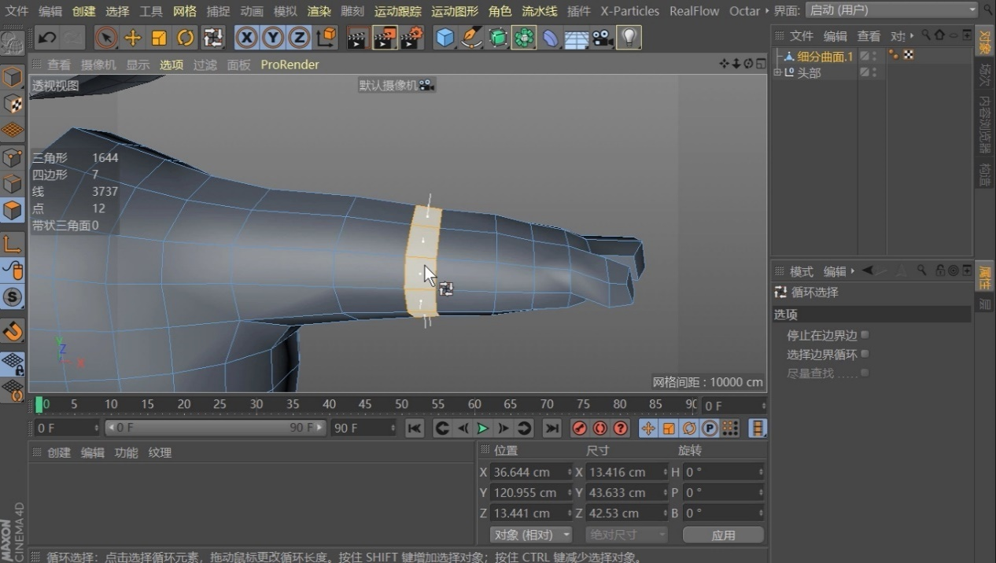
2.1 运用多边形建模法制作宇航员角色模型
2.1.3 细化宇航员的手部模型
步骤7:在多边形模式下,按“U”键和“L”键选择如图2-42所示的多边形。
图2-42 选择手臂的多边形

Slide 9
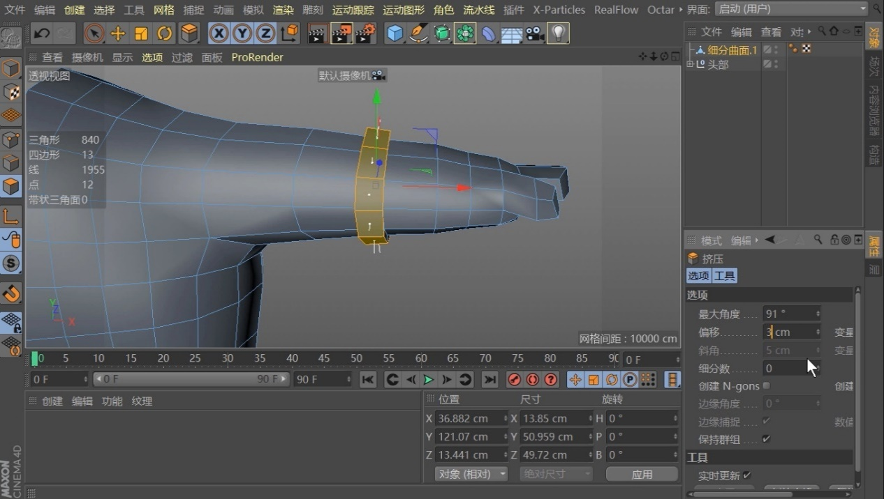
2.1 运用多边形建模法制作宇航员角色模型
2.1.3 细化宇航员的手部模型
步骤8:保持多边形被选择的状态,右击,在弹出的快捷菜单中选择“挤压”选项,设置挤压的“偏移”为3cm,如图2-43所示。
图2-43 设置手臂的挤压偏移值

Slide 10
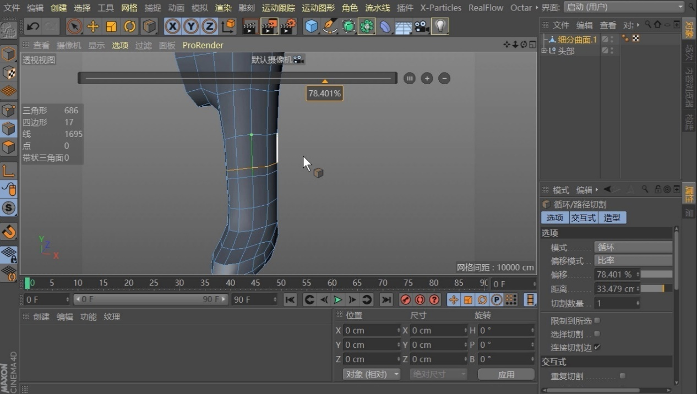
2.1 运用多边形建模法制作宇航员角色模型
2.1.4 细化宇航员的腿部模型
步骤1:单击“边”按钮 ,在边模式下右击,在弹出的快捷菜单中选择“循环/路径切割”选项,为腿部添加循环边,如图2-44所示。
图2-44 为腿部添加循环边

Slide 11
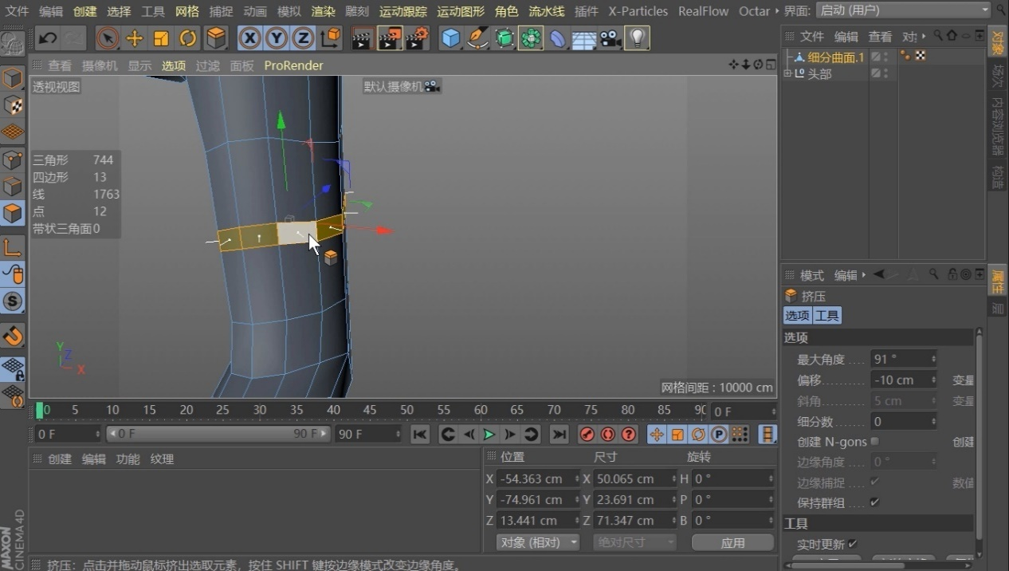
2.1 运用多边形建模法制作宇航员角色模型
2.1.4 细化宇航员的腿部模型
步骤2:在多边形模式下,按“U”键和“L”键选择多边形并右击,在弹出的快捷菜单中选择“挤压”选项,对多边形进行挤压,如图2-45所示。
图2-45 对选择的多边形进行挤压

Slide 12
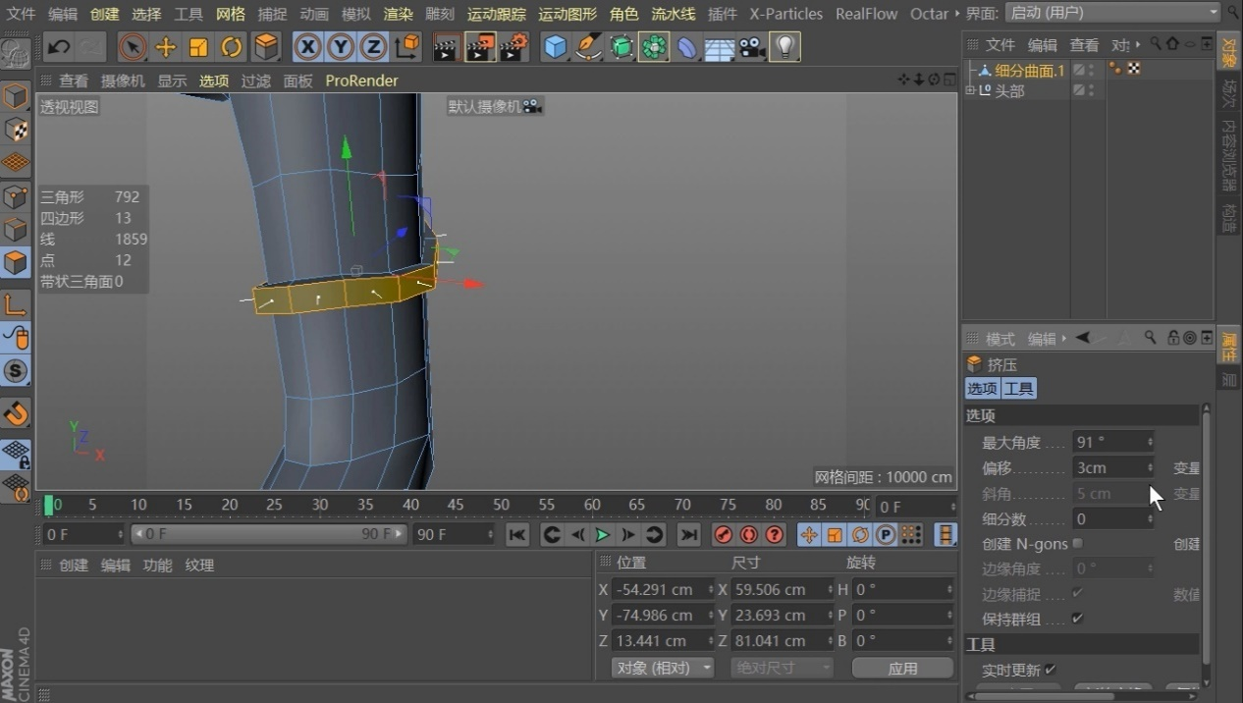
2.1 运用多边形建模法制作宇航员角色模型
2.1.4 细化宇航员的腿部模型
步骤3:设置挤压的“偏移”为3cm,如图2-46所示。
图2-46 设置腿部的挤压偏移值

Slide 13
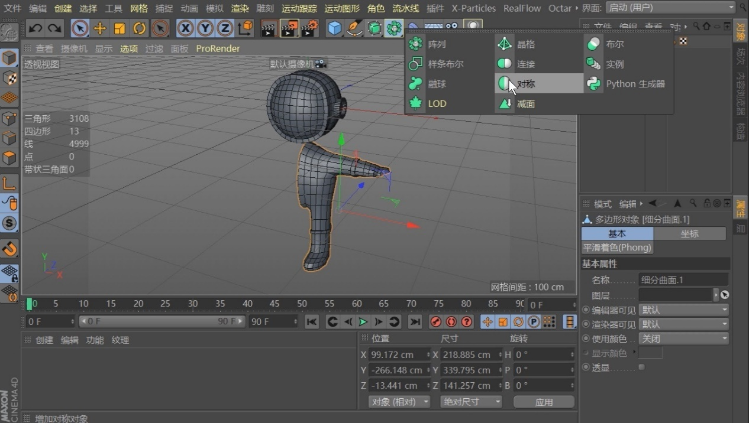
2.1 运用多边形建模法制作宇航员角色模型
2.1.5 使用对称工具制作宇航员的另一半身体
步骤1:添加对称工具,如图2-47所示。
图2-47 添加对称工具

Slide 14
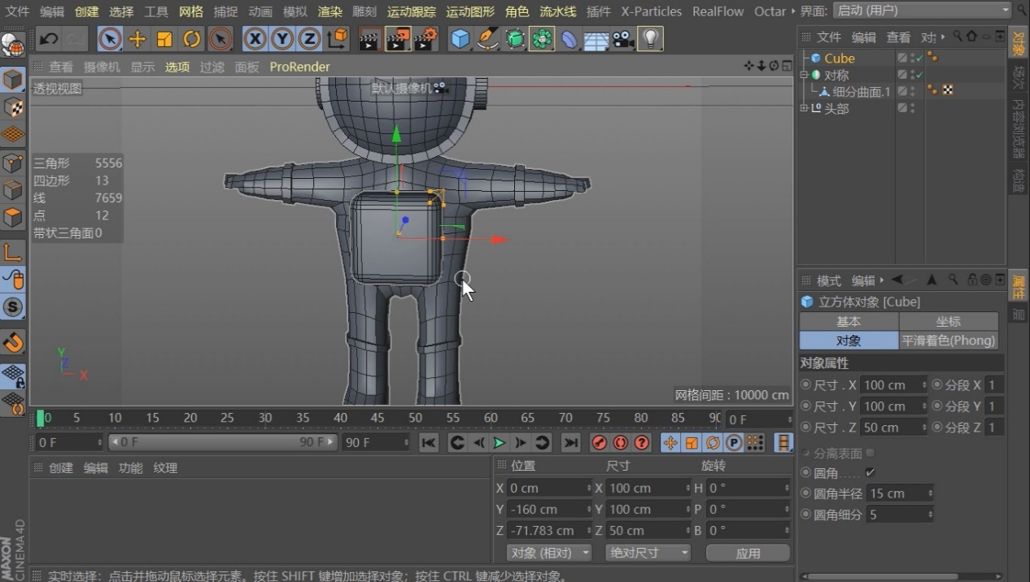
2.1 运用多边形建模法制作宇航员角色模型
2.1.6 制作宇航员的装备模型
步骤1:创建Cube,选中Cube对象窗口中的“圆角”复选框,设置“圆角半径”为15cm,设置“圆角细分”为5,其余参数设置如图2-49所示。
图2-49 设置Cube参数

Slide 15
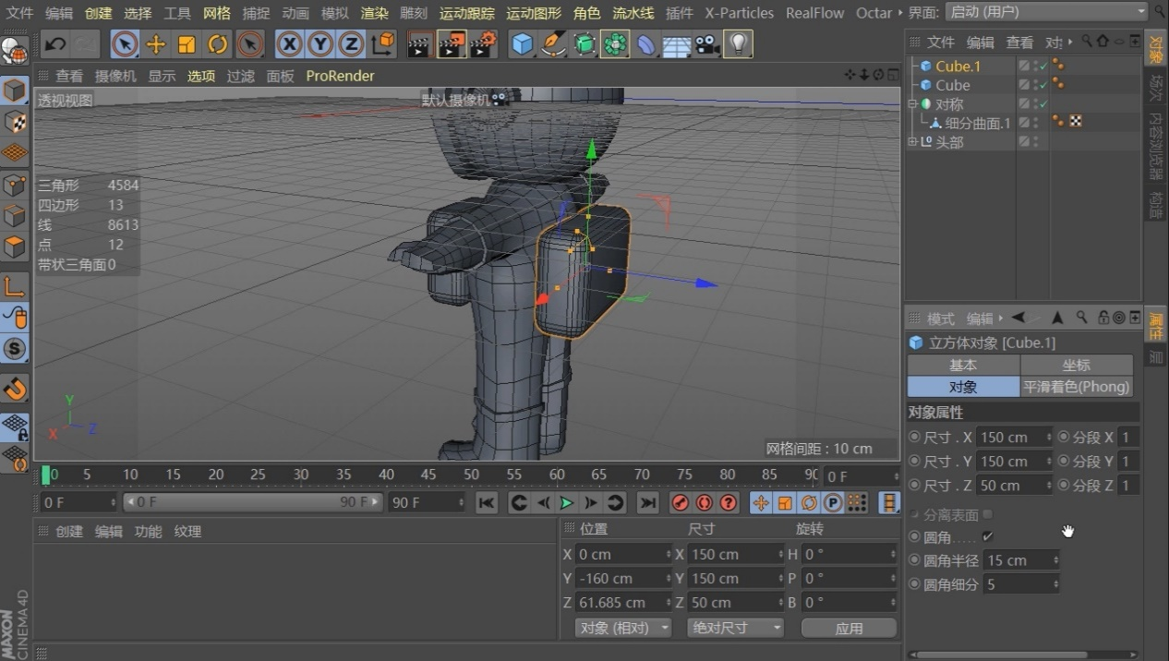
2.1 运用多边形建模法制作宇航员角色模型
2.1.6 制作宇航员的装备模型
步骤2:在对象列表窗口中,选择Cube对象,按住“Ctrl”键和鼠标左键,移动鼠标复制得到Cube.1。设置Cube.1的参数,如图2-50所示。
图2-50 复制Cube并设置参数

Slide 16
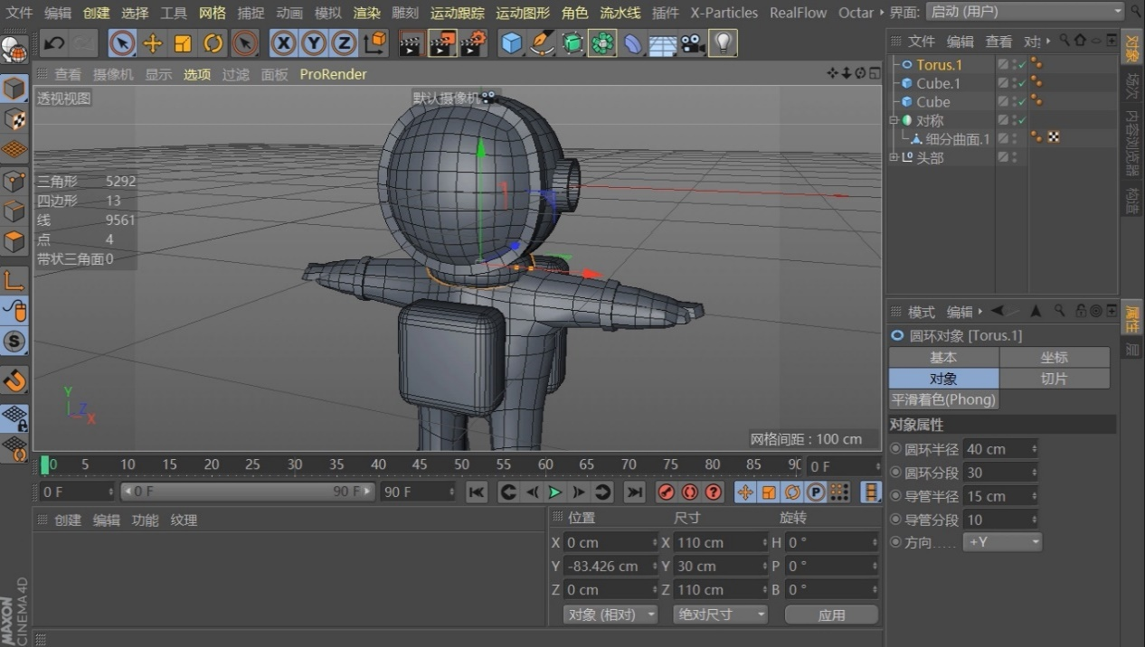
2.1 运用多边形建模法制作宇航员角色模型
2.1.6 制作宇航员的装备模型
步骤3:创建Torus,设置Torus的参数,如图2-51所示。
图2-51 创建并设置Torus的参数

Slide 17
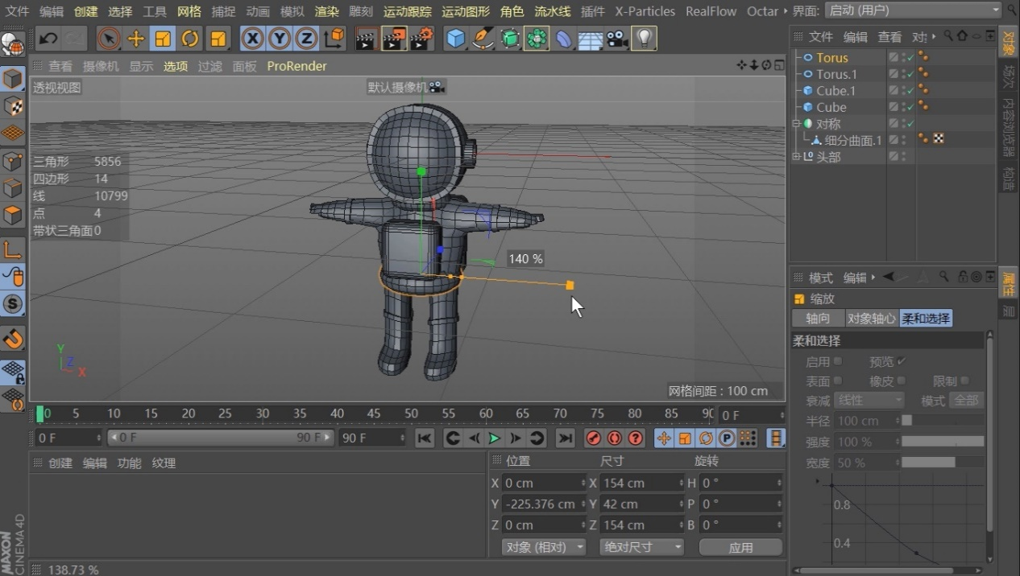
2.1 运用多边形建模法制作宇航员角色模型
2.1.6 制作宇航员的装备模型
步骤4:复制上一步创建的Torus,按住“Shift”键使用缩放工具沿着 X轴调整 Torus.1的大小,使用“移动”工具调整Torus.1的位置,如图2-52所示。
图2-52 复制并调整Torus.1的“尺寸”和“位置”

Slide 18
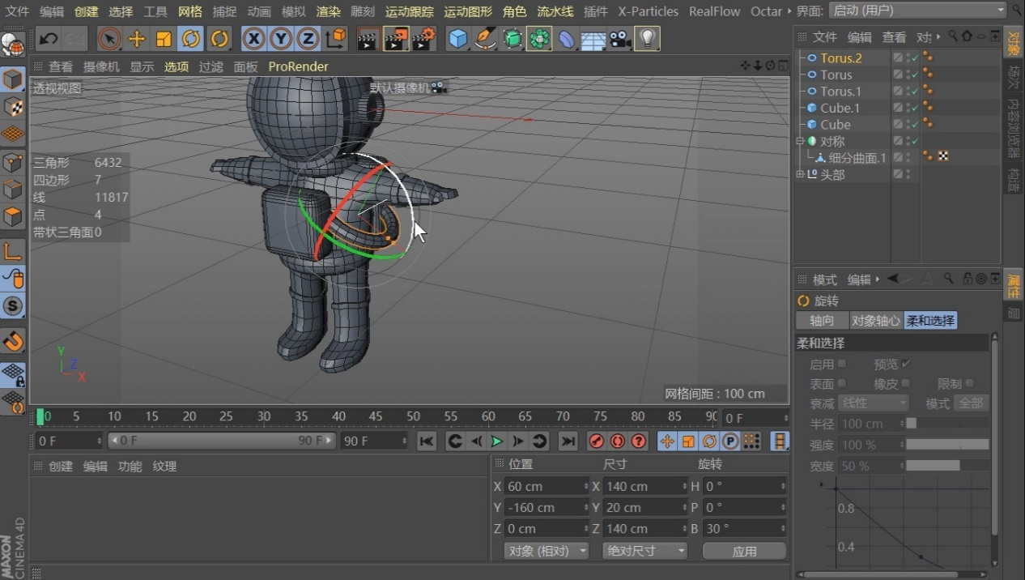
2.1 运用多边形建模法制作宇航员角色模型
2.1.6 制作宇航员的装备模型
步骤5:创建Torus.2作为连接装备的管道,设置Torus.2的“位置”“尺寸”和“旋转”参数,如图2-53所示。
图2-53 创建并设置Torus.2的“位置”“尺寸”和“旋转”参数

Slide 19
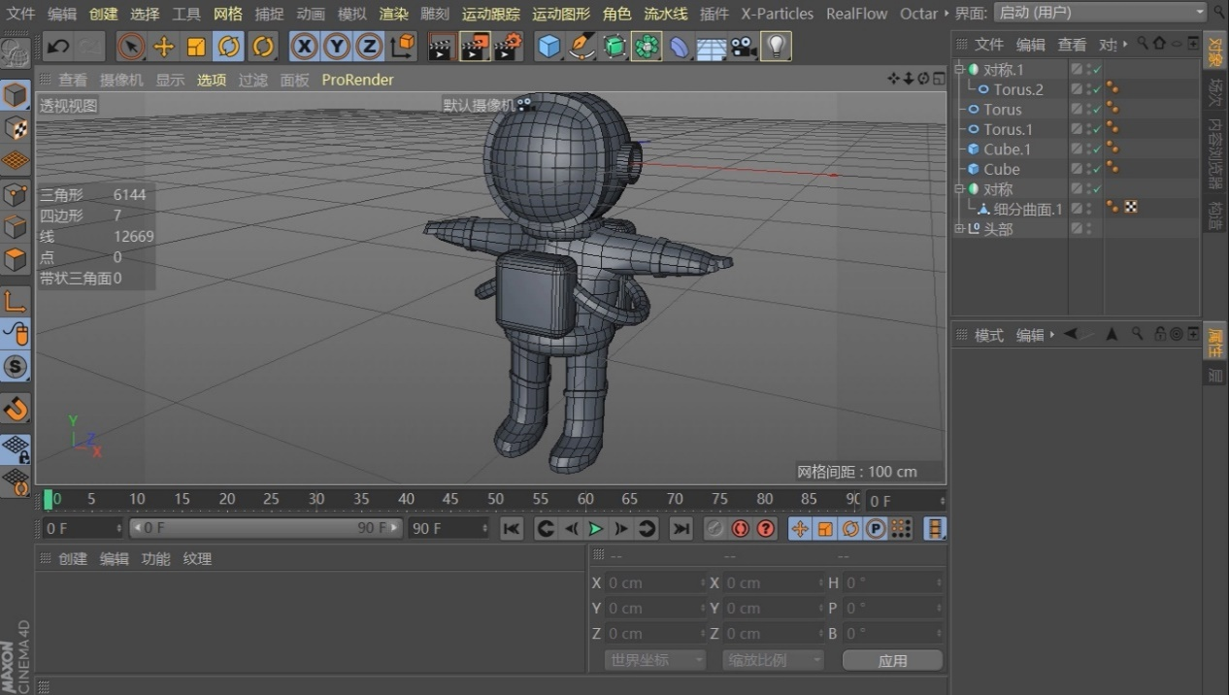
2.1 运用多边形建模法制作宇航员角色模型
2.1.6 制作宇航员的装备模型
步骤6:为Torus.2添加对称工具,并将Torus.2作为对称.1的子级对象,如图2-54所示。
图2-54 为圆环添加对称工具

Slide 20
感谢聆听

